Slide 1
Тема 1
Основы JavaScript

Slide 2
Вопросы:
1. Введение в JavaScript.
2. Отладка скриптов.
3. Синтаксис JavaScript.
4. Автоматическое тестирование.
5. Строгий режим — "use strict".
6. Переменные.
7. Типы данных.
8. Преобразование типов.
9. Операторы.
10. Операторы сравнения.
11. Взаимодействие с пользователем: alert, prompt, confirm.
12. Условные операторы: if, '?'.
13. Логические операторы.
14. Циклы while, for.
15. Конструкция switch.
16. Функции.
17. Функциональные выражения и функции-стрелки.

Slide 3
Введение в JavaScript
1
1995 г. – релиз языка LiveScript для браузера Netscape Navigator.
ECMAScript, ES (European Computer Manufacturers Association – Европейская ассоциация производителей компьютеров) – стандарт языка JavaScript.
Версии:
ES1 - июнь 1997 г.,
ES2 - июнь 1998 г.,
ES3 - декабрь 1999 г.,
ES4 - не была принята,
ES5 - декабрь 2009 г.,
ES6/ES2015 - июнь 2015 г.,
ES2016 (ES7) - июнь 2016 г.,
ES2017 (ES8) - июнь 2017 г.,
ES2018 – июнь 2018 г.,
ES2019 – июнь 2019 г.,
ES2020 – июнь 2020 г.

Slide 4
Введение в JavaScript
1
Скрипт
Транслятор
Компилятор
Интерпретатор
Движки имеют «кодовые имена»:
V8 – в Chrome и Opera.
SpiderMonkey – в Firefox.
Trident и Chakra для разных версий IE.
ChakraCore для Microsoft Edge.
Nitro и SquirrelFish для Safari и т.д.

Slide 5
Введение в JavaScript
1
Языки, которые транспилируются в JavaScript:
CoffeeScript
TypeScript
Flow
Dart
Спецификация ECMA-262:
https://tc39.es/ecma262/
https://github.com/tc39/proposals.
Справочники:
MDN (Mozilla) JavaScript Reference (https://developer.mozilla.org/ru/docs/Web/JavaScript/Reference)
MSDN (http://msdn.microsoft.com/)

Slide 6
Введение в JavaScript
1
Таблицы совместимости:
http://caniuse.com
https://kangax.github.io/compat-table
IDE (Integrated Development Environment - интегрированная среда разработки):
Visual Studio Code.
WebStorm .
Редакторы кода:
Atom
Sublime Text
Notepad++
Vim и Emacs

Slide 7
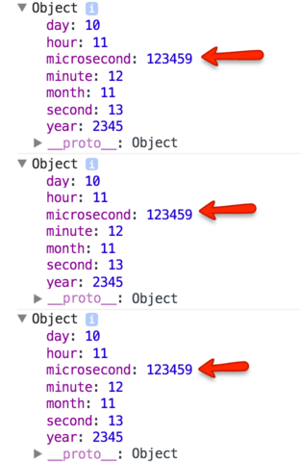
Отладка скриптов
2
Вывод объекта в консоль
var time = {
year: 2345,
month: 11,
day: 10,
hour: 11,
minute: 12,
second: 13,
microsecond: 123456
}
console.log(time); // (*)
time.microsecond++; // (**)
console.log(time);
time.microsecond++;
console.log(time);
time.microsecond++;

Slide 8
Синтаксис JavaScript
3
Команды
alert('Привет');
alert('Мир');
Точка с запятой
alert('Привет')
alert('Мир')
alert(3 +
1
+ 2);
alert("Сейчас будет ошибка")
[1, 2].forEach(alert)

Slide 9
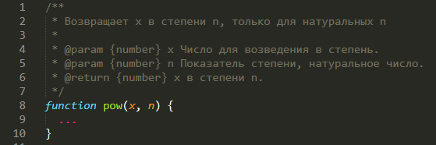
Синтаксис JavaScript
3
Синтаксис JSDoc для комментариев:

Slide 10
Синтаксис JavaScript
3
Однострочные комментарии
// Команда ниже говорит "Привет"
alert( 'Привет' );
alert( 'Мир' ); // Второе сообщение выводим отдельно
Многострочные комментарии
/* Пример с двумя сообщениями.
Это - многострочный комментарий.
*/
alert( 'Привет' );
alert( 'Мир' );

Slide 11
Синтаксис JavaScript
3
Выносите код в функции
function showPrimes(n) {
nextPrime:
for (let i = 2; i < n; i++) {
// проверяем,
//является ли i простым числом
for (let j = 2; j < i; j++) {
if (i % j == 0) {
continue nextPrime;
}
}
alert(i);
}
}
function showPrimes(n) {
for (let i = 2; i < n; i++) {
if (!isPrime(i)) continue;
alert(i);
}
}
function isPrime(n) {
for (let i = 2; i < n; i++) {
if (n % i == 0) return false;
}
return true;
}

Slide 12
Синтаксис JavaScript
3
Создавайте функции
// здесь мы добавляем воду
for(let i = 0; i < 10; i++) {
let drop = getWater();
smell(drop);
add(drop, glass);
}
// здесь мы добавляем сок
for(let t = 0; t < 3; t++) {
let tomato = getTomato();
examine(tomato);
let juice = press(tomato);
add(juice, glass);
}
addWater(glass);
addJuice(glass);
function addWater(container) {
for(let i = 0; i < 10; i++) {
let drop = getWater();
//...
}
}
function addJuice(container) {
for(let t = 0; t < 3; t++) {
let tomato = getTomato();
//...
}
}

Slide 13
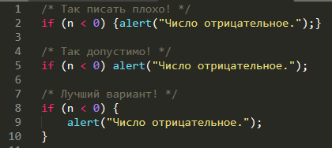
Синтаксис JavaScript
3
Фигурные скобки

Slide 14

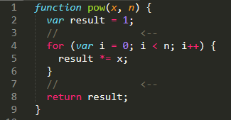
Синтаксис JavaScript
3
Отступы

Slide 15
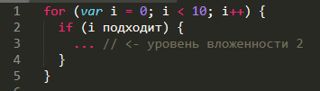

Синтаксис JavaScript
3
Уровни вложенности
Вместо:
Используйте:

Slide 16
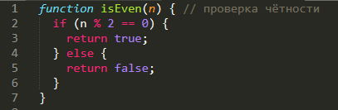
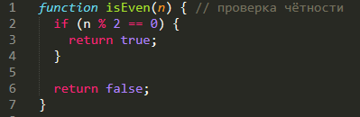
Синтаксис JavaScript
3
Вместо:
Используйте:

Slide 17
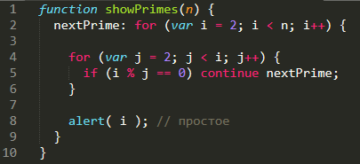
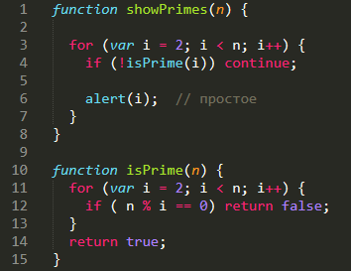
Синтаксис JavaScript
3
Функции

Slide 18
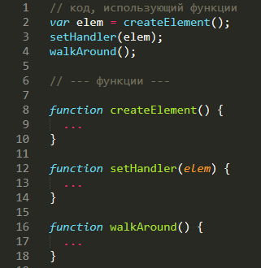
Синтаксис JavaScript
3
Функции

Slide 19
Синтаксис JavaScript
3
Руководства по стилю:
Google JavaScript Style Guide
jQuery JavaScript Style Guide
Airbnb JavaScript Style Guide (есть перевод)
Idiomatic.JS (есть перевод)
Dojo Style Guide
Автоматизированные средства проверки:
JSLint
JSHint

Slide 20
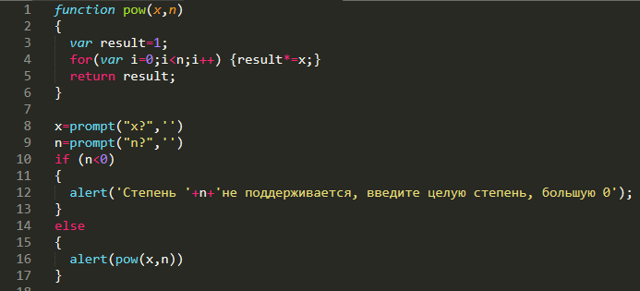
Синтаксис JavaScript
3

Slide 21
Строгий режим — "use strict"
5
Директива «use strict»
"use strict";
// этот код работает в современном режиме
...
Консоль браузера
'use strict'; <Shift+Enter для перехода на новую строку>
// ...ваш код...
<Enter для запуска>

Slide 22
Переменные
6
Объявление переменной с именем «message»:
let message;
message = 'Hello'; // сохранить строку
Примеры допустимых имён:
let userName;
let test123;
let $ = 1; // объявили переменную с именем "$"
let _ = 2; // а теперь переменную с именем "_"

Slide 23
Переменные
6
Примеры неправильных имён переменных:
let 1a; // не может начинаться с цифры
let my-name; // дефис '-' не разрешён в имени
let let = 5;
let return = 5;

Slide 24
Переменные
6
Константы
const myBirthday = '18.04.1982';
// ошибка, константу нельзя перезаписать!
myBirthday = '01.01.2001';
const COLOR_RED = "#F00";
const COLOR_GREEN = "#0F0";
const COLOR_BLUE = "#00F";
const COLOR_ORANGE = "#FF7F00";
// ...когда нам нужно выбрать цвет
let color = COLOR_ORANGE;
alert(color); // #FF7F00

Slide 25
Переменные
6
Хорошо:
userName, shoppingCart,
currentUser или newUser вместо currentVisitor или newManInTown,
дополнительная переменная.
Плохо:
a, b, c,
data и value.

Slide 26




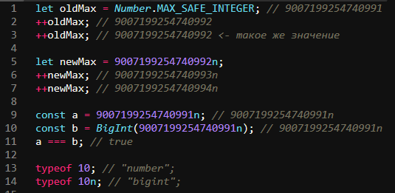
7
Типы данных
Число (number)
Infinity
NaN
BigInt

Slide 27


Типы данных
7
Строка (string)
Булевый (логический) тип (boolean)

Slide 28
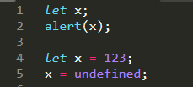
Типы данных
7
Значение «null»
Значение «undefined»
Объекты (object) и символы (symbol)

Slide 29
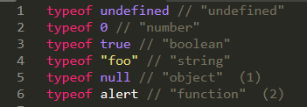
Типы данных
7
Оператор typeof
Синтаксис:
1. Синтаксис оператора: typeof x.
2. Синтаксис функции: typeof(x).

Slide 30
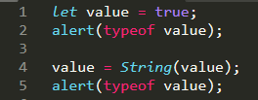
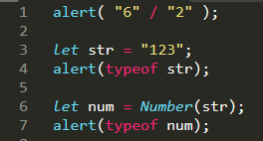
Преобразование типов
8
Строковое преобразование
Численное преобразование

Slide 31


Преобразование типов
8
Значение | Преобразуется в…
undefined | NaN
null | 0
true / false | 1 / 0
string | Пробельные символы по краям обрезаются. Далее, если остаётся пустая строка, то 0, иначе из непустой строки «считывается» число. При ошибке результат NaN.

Slide 32
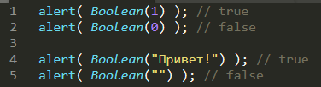
Преобразование типов
8
Логическое преобразование

Slide 33
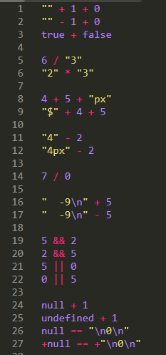
Преобразование типов
8

Slide 34




Операторы
9
Операнд 5 * 2
Унарный оператор
Бинарный оператор
Сложение строк, бинарный +

Slide 35

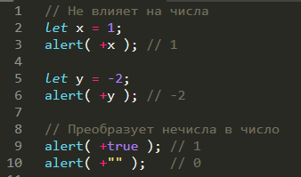
9
Операторы
Преобразование к числу, унарный плюс +

Slide 36
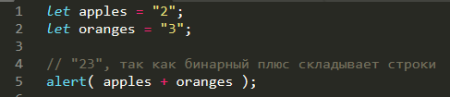
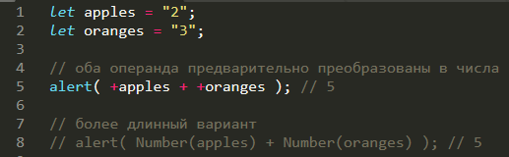
Операторы
9

Slide 37
Операторы
9
Приоритет операторов
Приоритет | Название | Обозначение
… | … | …
16 | унарный плюс | +
16 | унарный минус | -
14 | умножение | *
14 | деление | /
13 | сложение | +
13 | вычитание | -
… | … | …
3 | присваивание | =
… | … | …

Slide 38

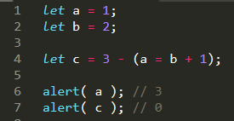
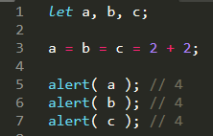
Операторы
9
Присваивание

Slide 39

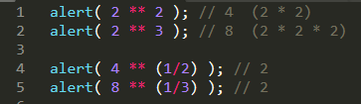
Операторы
9
Остаток от деления %
Возведение в степень **

Slide 40
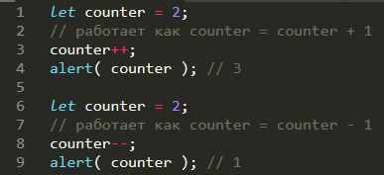
Операторы
9
Инкремент/декремент

Slide 41





Операторы
9
Префиксная форма
Постфиксная форма
Инкремент/декремент можно использовать в любых выражениях:
Но лучше одна строка – одно действие:

Slide 42
Операторы
9
Побитовые операторы:
• AND(и) ( & )
• OR(или) ( | )
• XOR(побитовое исключающее или) ( ^ )
• NOT(не) ( ~ )
• LEFT SHIFT(левый сдвиг) ( << )
• RIGHT SHIFT(правый сдвиг) ( >> )
• ZERO-FILL RIGHT SHIFT(правый сдвиг с заполнением нулями) ( >>> )

Slide 43

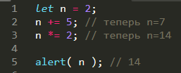
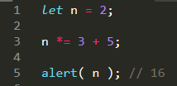
Операторы
9
Сокращённая арифметика с присваиванием

Slide 44


Операторы
9
Оператор запятая

Slide 45
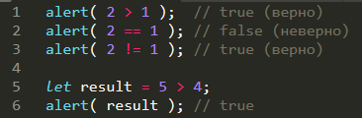
Операторы сравнения
10
Больше/меньше: a > b, a < b.
Больше/меньше или равно: a >= b, a <= b.
Равно: a == b.
Не равно: a != b.
Результат сравнения имеет логический тип

Slide 46


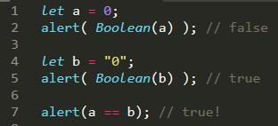

Операторы сравнения
10
В сравнении строк используется кодировка Unicode, а не настоящий алфавит.
Сравнение разных типов

Slide 47




Операторы сравнения
10
Операторы строгого равенства === и неравенства !==
Сравнение с null и undefined

Slide 48




Условные операторы: if, '?'
12
Оператор if
Преобразование к логическому типу

Slide 49
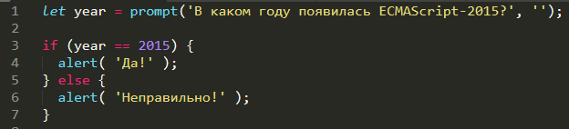
Условные операторы: if, '?'
12
Блок «else»

Slide 50
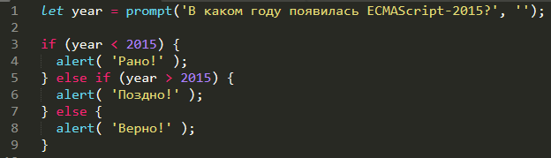
Условные операторы: if, '?'
12
Несколько условий: «else if»

Slide 51
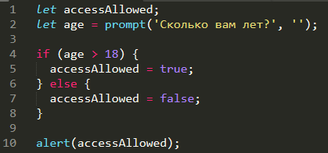
Условные операторы: if, '?'
12
Условный оператор „?“
Синтаксис:
let result = условие ? значение1 : значение2;

Slide 52
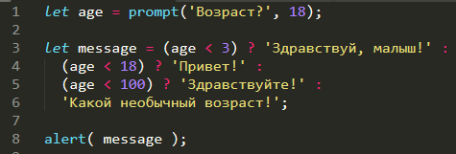
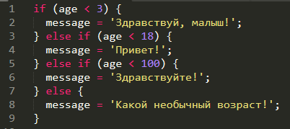
Условные операторы: if, '?'
12
Несколько операторов „?“

Slide 53

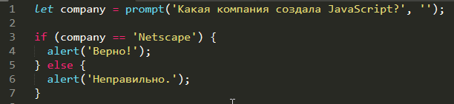
Условные операторы: if, '?'
12
Не рекомендуется

Slide 54


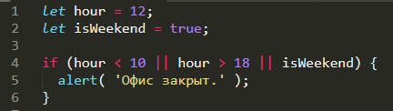
Логические операторы
13
Логические операторы: || (ИЛИ), && (И) и ! (НЕ).
|| (ИЛИ)

Slide 55
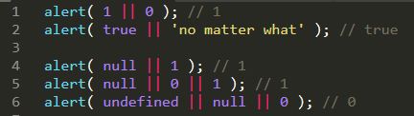
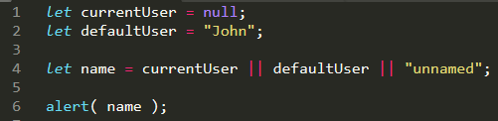
Логические операторы
13
ИЛИ «||» находит первое истинное значение
Получение первого истинного значения из списка переменных или выражений

Slide 56


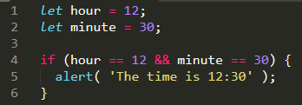
Логические операторы
13
Cокращённое вычисление
&& (И)

Slide 57
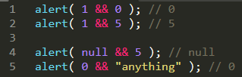


Логические операторы
13
И «&&» находит первое ложное значение
! (НЕ)

Slide 58

Логические операторы
13
?? (нуллевое слияние)
Возвращает значение правого операнда когда значение левого операнда равно null или undefined, иначе возвращает значение левого операнда.

Slide 59

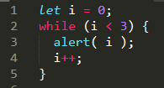
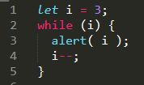

Циклы while, for
14
Цикл «while»

Slide 60

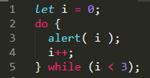


Циклы while, for
14
Цикл «do…while»
Цикл «for»

Slide 61
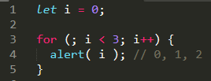
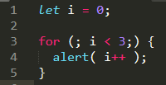

Циклы while, for
14
Пропуск частей «for»

Slide 62
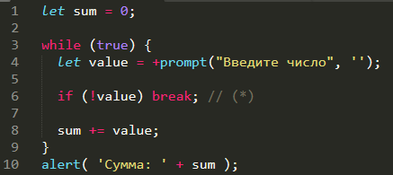
Циклы while, for
14
Прерывание цикла: «break»

Slide 63
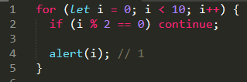
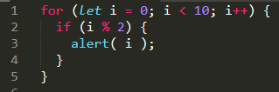
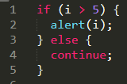
Циклы while, for
14
Переход к следующей итерации: continue
Нельзя использовать break/continue справа от оператора „?“

Slide 64
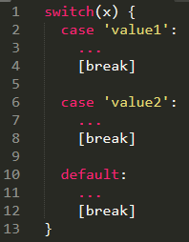

Конструкция switch
15
Синтаксис

Slide 65

Конструкция switch
15
Если break нет, то выполнение пойдёт ниже по следующим case, при этом остальные проверки игнорируются.

Slide 66

Конструкция switch
15
Любое выражение может быть аргументом для switch/case

Slide 67

Конструкция switch
15
Группировка «case»

Slide 68

Конструкция switch
15
Тип имеет значение

Slide 69



Функции
16
Объявление (Function Declaration) и вызов функции
Локальные переменные

Slide 70


Функции
16
Внешние переменные

Slide 71

Функции
16

Slide 72


Функции
16
Параметры

Slide 73


Функции
16
Параметры по умолчанию

Slide 74


Функции
16
Возврат значения

Slide 75


Функции
16
Никогда не добавляйте перевод строки между return и его значением

Slide 76
Функции
16
Выбор имени функции
Функции, начинающиеся с…
• "get…" – возвращают значение,
• "calc…" – что-то вычисляют,
• "create…" – что-то создают,
• "check…" – что-то проверяют и возвращают логическое значение, и т.д.
Примеры таких имён:
showMessage(..) // показывает сообщение
getAge(..) // возвращает возраст (в каком либо значении)
calcSum(..) // вычисляет сумму и возвращает результат
createForm(..) // создаёт форму (и обычно возвращает её)
checkPermission(..) // проверяет доступ, возвращая true/false

Slide 77
Функции
16
Одна функция – одно действие.
Так плохо:
• getAge – функция будет выводить alert с возрастом (должна только возвращать его).
• createForm – функция будет изменять документ, добавляя форму в него (должна только создавать форму и возвращать её).
• checkPermission – если функция будет отображать сообщение с текстом доступ разрешён/запрещён (должна только выполнять проверку и возвращать её результат).
Во фреймворке jQuery есть функция с именем $.

Slide 78



Функциональные выражения и функции-стрелки
17
Function Declaration (Объявление Функции):
Function Expression (Функциональное Выражение):
Выведет код функции:

Slide 79


Функциональные выражения и функции-стрелки
17
Скопировать функцию в другую переменную:
Зачем нужна точка с запятой в конце?

Slide 80

Функциональные выражения и функции-стрелки
17
Функции-«колбэки»

Slide 81

Функциональные выражения и функции-стрелки
17

Slide 82


Функциональные выражения и функции-стрелки
17
Function Expression в сравнении с Function Declaration

Slide 83

Функциональные выражения и функции-стрелки
17

Slide 84

Функциональные выражения и функции-стрелки
17

Slide 85

Функциональные выражения и функции-стрелки
17

Slide 86

Функциональные выражения и функции-стрелки
17
Функции-стрелки
let func = (arg1, arg2, ...argN) => expression
let func = function(arg1, arg2, ...argN) {
return expression;
};

Slide 87



Функциональные выражения и функции-стрелки
17

Slide 88

Функциональные выражения и функции-стрелки
17
Многострочные стрелочные функции

Slide 89
Кудлацкая МАРИНА Федоровна
каф. Информатики и веб-дизайна
ауд. 409-1
@MarinaKudlatskaya

